Slide 1
第二章 作业
题2-2
题2-6
题2-9
题2-11

Slide 2
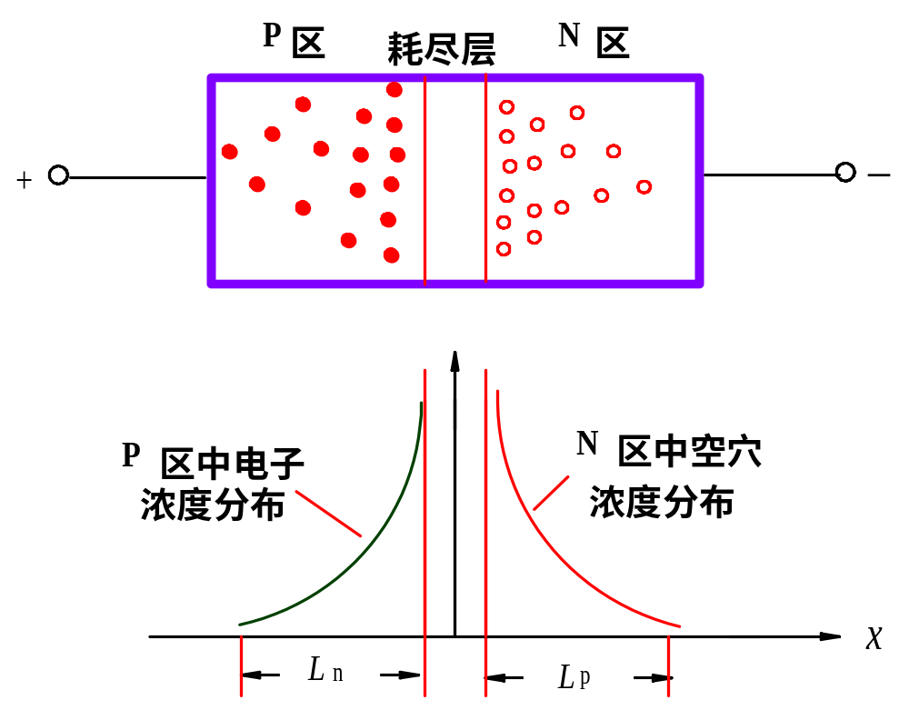
u_{D}
二 动态特性
（二）二极管的开关时间
VD
0
t
延迟时间、上升时间：扩散电容充电,极电容放电
u_{D}
i_{D}
R
i_{D}
下降时间(渡越时间):扩散电容放电,极电容充电的时间
当u_{D} 为一矩形电压时
0
t
二极管VD的电流的变化过程
存储时间导通过程存储的电荷在截止时释放需要时间
漏电流
电流波形的不够陡峭（不理想）
关断时间（反向恢复时间）存储时间和下降时间之和
这就限制了二极管的最高工作频率
开关二极管的开通时间比关断时间短得多。一般，只考虑关断时间。
u_{D}正跳变到 i_{D} 上升到
稳态值 所需的时间 t_{on} 称为二极管开通时间。
上升时间、恢复时间都很小，基本上由二极管的制作工艺决定

Slide 3
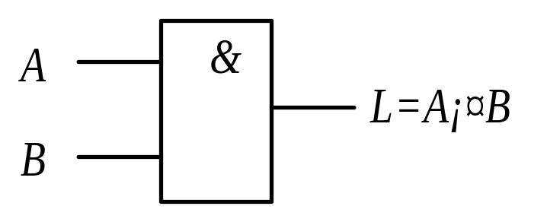
U_{CC}（5V）
R
三、二极管与门和或门
（一）二极管与门
VD1
Y
A
0V
3V
3.7V
0.7V
VD2
设：U_{IH}=3V， U_{IL}=0V
B
3V
二极管正向导通压降 U_{DF}=0.7V。
以A=0为例
只要A、B中有一个为低电平（0V），
则相应的二极管导通，
Y就为低电平（0.7V），
只有A、B同时为高电平（3V），
Y才为高电平（3.7V）。
所以：Y=AB
逻辑符号

Slide 4
这种与门电路虽然很简单，但存在着严重的缺点
输出电平都比输入电平高出0.7V——电平偏离，如果将三个这种门级联（前级的输出作为后级的输入），
则最后一级的输出低电平偏离到2.1V，已接近规定的输入的高电平，会造成逻辑混乱。
U_{CC}（5V）
R
R
R
VD1
VD1
VD1
0V
0.7V
1.4V
2.1V
VD2
VD2
VD2

Slide 5
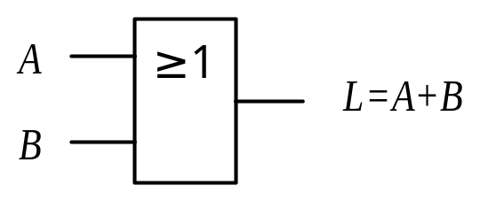
以A=1为例
VD1
Y
A
（二）二极管或门
3V
0V
2.3V
0V
VD2
设：U_{IH}=3V， U_{IL}=0V
B
二极管正向导通压降 U_{DF}=0.7V。
0V
只要A、B中有一个为高电平（3V），
R
则相应的二极管导通，
Y就为高电平（2.3V），即：只要A+B=1，则Y=1。
只有A、B同时为低电平（0V），两个二极管均截止。
Y才为低电平（0V），即：只有A+B=0，才有Y=0
逻辑符号
A、B同时为高电平（3V），两个二极管均导通，u_{Y}=3-0.7=2.3V

Slide 6

2.1.3 半导体三极管的开关特性
在模拟电路中，三极管是电流控制的电流源，工作在放大区。
在数字电路中工作在饱和区或截止区——开关状态。
下面以NPN硅管为例进行分析
U_{CC}
I_{C}
负载线
I_{C}
Rc
I_{BS}
I_{CS}
放大区
R_{B}
u_{O}
T
截止区
u_{CE}
饱和区
u_{i}
I_{B}
I_{B}=0
0
u_{CE}
U_{CC}
三极管CE之间相当于一个开关：
在饱和区“闭合”，截止区“断开”

Slide 7
（二）三极管静态开关特性
1.三极管的截止条件和等效电路
i_{B}
C
i_{C}
B
I_{BS}
I_{CS}
E
0
u_{BE}/V
截止区
0.5
0.7
等效电路
饱和区
输入特性
I_{B}=0
输出特性
0
u_{CE}
U_{CC}
U_{CC}
当输入信号：u_{I}=U_{IL}=0.3V时（U_{BE}=0.3V<0.5V）
Rc
i_{C}
u_{O}
三极管截止，
i_{B}=0，
i_{C} ≈ 0，
u_{O}=U_{OH}=U_{CC}
R_{B}
T
可靠截止条件为:U_{BE}<0V (-2V)
i_{B}
u_{CE}
u_{i}=0.3V
截止时，i_{B}、i_{C}都很小，三个极均可看作开路

Slide 8
i_{B}/μA
0
u_{BE}/V
U_{BES}
2.三极管的饱和条件和等效电路
输入特性
在模拟电路中，为了不产生失真，通常规定饱和时U_{CES}=1V。
i_{C}
饱和区
在数字电路中，为了更接近理想开关，规定饱和时U_{CES}=0.3V。
I_{BS}
I_{CS}
截止区
通常认为饱和时的U_{BES}和导通时的U_{BE}相等（硅管：0.7V，锗管0.3V）
I_{B}=0
0
u_{CE}
U_{CES}
U_{CC}
输出特性

Slide 9

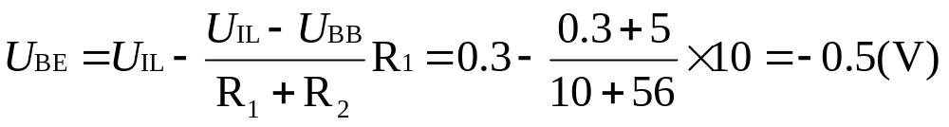
三、反相器（非门）
U_{CC}=5V
设三极管的β=20；U_{CES}=0.3V，U_{BES}=0.7V，U_{IL}=0.3V，U_{IH}=3.2V
R_{C}
i_{C}
4.7K
R₁
10K
B
C
u_{o}
T
5V
（一）逻辑功能分析
u_{I}
R₂
E
0.3V
1.当u_{I}=U_{IL}=0.3V，即：A=0时
56K
假设三极管截止
U_{BB}=-5V
U_{BE}<0.5V，三极管截止，假设成立，i_{C}≈0

Slide 10
U_{CC}=5V
i_{C}
R_{C}
4.7K
u_{o}
三、反相器（非门）
R₁
C
10K
B
5V
0.3V
T
设三极管的β=20；U_{CES}=0.3V，U_{BES}=0.7V，U_{IL}=0.3V，U_{IH}=3.2V
u_{I}
R₂
E
56K
（一）逻辑功能分析
U_{BB}=-5V
1.当u_{I}=U_{IL}=0.3V，即：A=0时
u_{O}=U_{OH}=5V，即 Y=1
象这样的电路（U_{BB}是负电源），当u_{I}=U_{IL}=0.3V时
三极管一定能可靠截止。

Slide 11
 输出高电平U_{OH} ：
反相器处于截止状态时的输出电压。即输入端接低电平时的输出电平。
U_{OH}的典型值是3.6V。
产品规定范值为U_{OH}≥2.4V，
最小值U_{OHmin}=2.4V。

Slide 12
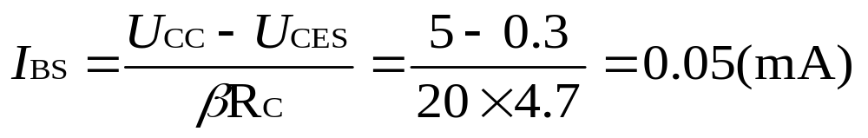
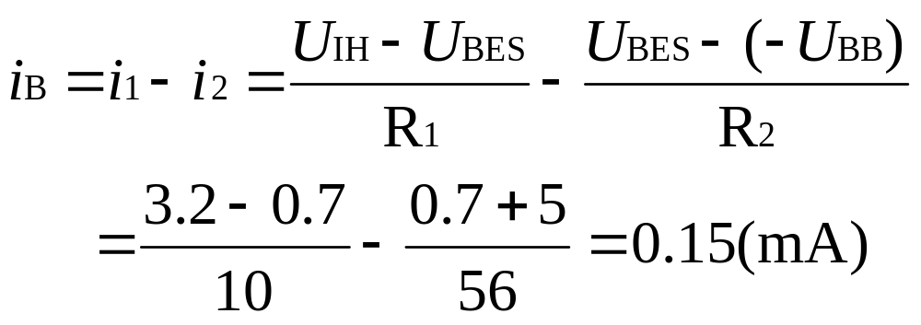
U_{CC}=5V
R_{C}
4.7K
2.当u_{I}=U_{IH}=3.2V，即：A=1时
R₁
10K
B
C
u_{o}
T
假设三极管饱和，U_{BES}=0.7V，U_{CES}=0.3V
u_{I}
3.2V
R₂
E
56K
U_{BB}=-5V
R₁
10K
i_{B}
3.2V
0.7V
u_{I}
i₁
i₂
R₂
56K
可见：i_{B}>i_{BS} ，即假设成立
U_{BB}=-5V

Slide 13
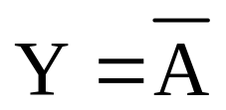
U_{CC}=5V
R_{C}
4.7K
2.当u_{I}=U_{IH}=3.2V，即：A=1时
C
u_{o}
R₁
10K
B
u_{O}=U_{OL}=U_{CES}=0.3V，即 Y=0
T
3.2V
u_{I}
R₂
E
实现了逻辑非：
56K
它是一个非门（也称反相器）
U_{BB}=-5V

Slide 14
输出低电平U_{OL}：
反相器处于导通状态时的输出电压。即输入为高电平时的输出电平。
U_{OL}的典型值是0.3V。
产品规定范围为U_{OL}≤0.4V，
最高电平U_{SL}=0.4V。

Slide 15
U_{CC}
R₁
R₂
R₄
2.4 TTL集成门电路
T₃
TTL（Transistor-Transistor-Logic）——输入输出都是由三极管来完成的逻辑电路。
A
T₂
D₂
Y
u_{I}
T₁
一、TTL非门的电路组成及工作原理 （一）电路组成
T₄
u_{o}
D₁
R₃
由输入级、中间级和输出级三部分组成。

Slide 16
+VCC
R1
R2
R4
U_{B1}
T3
A
T2
D
T1
Y
D₁
T4
R3
输入级
倒相级
输出级
1.输入级 :由T₁、R₁和D₁组成。
D₁是为以防止输入电压过低而设置的，是保护二极管
2.中间级 :由T₂，R₂和R₃组成。
T₂的集电极和发射极输出两个信号，作为T₃和T₄的驱动信号。
所有的TTL电路工作电压都是5V
3.输出级 : 由T₃、T₄、D和R₄组成。
它不仅输出阻抗低，带负载能力强，而且可以提高工作速度。

Slide 17
U_{CC}
R₁
R₂
R₄
0.3V
T₃
A
D₂
T₂
Y
u_{I}
T₁
T₄
u_{o}
（二）工作原理(定性分析)
D₁
R₃
设U_{IL}=0.3V，U_{IH}=3.6V
3.6V
u_{I}=U_{IL}时
T₁的集电极电流是T₂ 的极小的反向基极电流，所以T₁饱和, T₂、 T₄截止， T₃ 、 D₂ 导通。
u_{O}=U_{OH}

Slide 18

1V
U_{CC}
R₁
R₂
R₄
3.6V
1.4V
T₃
A
u_{I}=U_{IH}时
T₂
D₂
u_{IH}=3.6V
u_{I}
T₁
Y
u_{o}
T₁集电极被T₂、 T₄的发射结限幅，u_{C1}=1.4V，
此时T₁为倒置工作状态，使T₂、 T₄饱和。
T₄
D₁
R₃
u_{C2}=U_{BES4}+U_{CES2}≈0.7+0.3=1V，迫使T₃ 截止，由于T₄饱和。
0.7V
0.3V
u_{O}=U_{OL}
可见输出和输入之间是反相关系，即 :

Slide 19
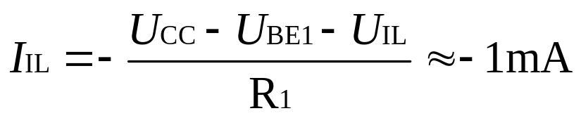
U_{CC}
I_{IL}
R₁ 4kΩ
2.1V
i_{I}
0.3V
T₂
3.2V
u_{I}
T₁
1.4V
T₄
D₁
R₃
二、TTL非门的特性曲线
（一）静态特性
0.7V
1.输入特性
输入端的等效电路
（1）输入低电平时
i_{I}
I_{IH}
0
u_{I}
U_{I}=0时的输入电流叫做输入短路电流I_{IS。}显然I_{IS}的数值比I_{IL}稍大一点。
1.4V
I_{IS}
输入特性曲线
近似分析时，常用I_{IS}来代替。

Slide 20
U_{CC}
I_{IL}
R₁ 4kΩ
2.1V
i_{I}
0.3V
T₂
3.2V
u_{I}
T₁
1.4V
T₄
D₁
R₃
二、TTL非门的特性曲线
（一）静态特性
0.7V
1.输入特性
输入端的等效电路
（2）输入高电平时
i_{I}
U_{B1}=2.1V（被T₁集电结、 T₂、T₄发射结限幅） T₁发射结反偏，所以高电平输入电流I_{IH}也很小，为 μA 级。
I_{IH}
0
u_{I}
1.4V
74LS系列门电路的每个输入端的I_{IH} ≤40μA。
I_{IS}
输入特性曲线

Slide 21
U_{CC}
R₁
i_{I}
T₂
u_{I}
T₁
T₄
D₁
R₃
（3）输入电压介于高、低电平之间的情况
这情况要复杂一些，但考虑到这种情况只发生在输入信号电平转换的短暂过程中，就不做详细分析了。
输入端的等效电路
i_{I}
I_{IH}
0
u_{I}
I_{IS}
输入特性曲线

Slide 22
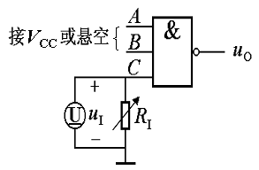
2. 输入负载特性
1V
（1）开门电阻R_{ON}
U_{CC}
u_{I} /V
R₁
R₂
R₄
N
1.4
T₃
U_{OFF}
1.4V
U_{OFF}
F
A
若R_{I}=∞即输入端悬空
D₂
T₂
Y
u_{I}
T₁
T₄
u_{o}
0
R_{OFF}
R_{ON}
D₁
R_{OFF}
R_{ON}
R₁/kΩ
R₃
0.7V
0.3V
输入负载特性曲线
输入负载特性测试电路
若R_{I}=∞即输入端悬空。i_{B1}经T₁ 集电极→T₂基极→T₂饱和、导通→T₄饱和、导通→T₃、D截止→反相器导通。输出电压u_{o}=U_{oL}≤0.3V. 相当于输入高电平
反映接在反相器输入端电阻R_{I}两端的电压U_{i},和R_{I}电阻值之间关系的曲线

Slide 23
（1）开门电阻R_{ON}
U_{CC}
u_{I} /V
R₁
R₂
R₄
N
1.4
U_{OFF}
T₃
U_{OFF}
F
A
D₂
T₂
Y
u_{I}
T₁
T₄
u_{o}
0
R_{OFF}
R_{ON}
D₁
R_{OFF}
R_{ON}
R₁/kΩ
R₃
输入负载特性测试电路
输入负载特性曲线
要使反相器工作在导通状态，输出电压u_{o}=U_{o}≤0.3V. 只需使R_{i}>2.5kΩ。2.5kΩ称为开门电阻R_{ON}
开门电平U_{ON}是保证输出电平达到额定低电平(0.3V)时，所允许输入高电平的最低值，即只有当U_{I}＞U_{ON}时，输出才为低电平。一般产品规定U_{I}≥2.0V。 U_{I}的典型值是3.6V

Slide 24
2. 输入负载特性 (2)关门电阻R_{OFF}
U_{CC}
U_{CC}
u_{I} /V
R₁
R₂
R₄
N
1.4
T₃
U_{OFF}
U_{OFF}
F
A
D₂
R_{I}=0 时
T₂
Y
u_{I}
T₁
T₄
u_{o}
0
R_{OFF}
R_{ON}
D₁
R_{OFF}
R_{ON}
R₁/kΩ
R₃
3.6V
输入负载特性曲线
输入负载特性测试电路
R_{i}=0 时，i_{B1}全部流向T₁发射极， T₂、T₄截止，T₃、D导通。输出电压u_{o}=U_{oH}=3.6V. 反相器处于截止状态，u_{I}=i_{B1} R_{i} ⋅=0。输入低电平。
只要R_{i} <0.7kΩ,时，反相器就会截止状态，输出高电平，0.7kΩ称为这种反相器的关门电阻,用R_{off}

Slide 25
u_{I} /V
N
1.4
U_{OFF}
U_{OFF}
F
0
R_{OFF}
R_{ON}
R_{OFF}
R_{ON}
R₁/kΩ
输入负载特性曲线
2. 输入负载特性 (2)关门电阻R_{OFF}
 关门电平U_{OFF}是保证输出电平为额定高电平(2.7V左右)时，允许输入低电平的最大值，即只有当U_{I}≤U_{OFF}时，输出才是高电平。一般产品要求U_{I}≤0.8V。U_{I}的典型值是0.3V

Slide 26
2. 输入负载特性
u_{I} /V
U_{CC}
I_{IL}
R₁
N
2.1V
1.4
U_{OFF}
U_{OFF}
F
i_{I}
0.3V
T₂
3.2V
u_{I}
T₁
1.4V
T₄
0
R_{OFF}
R_{ON}
D₁
R_{OFF}
R_{ON}
R₁/kΩ
R₃
输入负载特性测试电路
输入负载特性曲线
0.7V
如果R_{i} > R_{ON}时，逻辑状态相当于1，反相器导通，输出端逻辑状态为0。R_{i} <R_{off} ，逻辑状态相当于0，反相器截止，输出端逻辑状态为1 。 R_{off}<R_{i} <R_{ON}反相器将处于不正常状态。输出端出现既不是高电平又不是低电平的情况。这种情况不允许。

Slide 27
U_{CC}=5V
（二）输出特性
R_{C}
反映反相器输出电压U_{o}与输出电流之间关系的曲线
4.7K
按负载电流的实际方向分为两种：
u_{o}
R₁
10K
实际电流流向负载叫拉电流负载
T
u_{I}
R₂
实际电流流向反相器称为灌电流负载
R_{L}
56K
U_{BB}=-5V

Slide 28
+VCC
T3
截止
+VCC
IIL
UOL
T1
（二）输出特性
导通
+VCC
T4
IIL
（1）输出为低电平时(U0 = U0L≤0.4V)
IOL
T1
输出端带负载的情形如图：
输出低电平时，T₃ ，截止， T₂、 T₄饱和
驱动门
负载门
T₄工作在饱和状态，输出电阻很小（一般只有10Ω左右）故灌电流I_{OL}对输出低电平影响也很小。

Slide 29
前级输出为 低电平时
•
+5V
流入前级的电流I_{OL} 可达16mA (灌电流)
+5V
R₁
R₂
3k
R₁
b₁
c₁
T₂
T₁
T₁
•
T₅
R₃
前级
后级
•

Slide 30
3.输出特性
（2）高电平输出特性
(U₀ = U_{OH} ≥ 2.4v)
+VCC
RC3
IOH
T3
导通
+VCC
输出端带负载的情形如图：
T1
UOH
T2 、 T4截止，T₃工作在射极输出器状态，输出电阻较小，带拉电流负载能力较强.
IIH
截止
+VCC
T4
T1
IIH
驱动门
负载门

Slide 31
前级输出为 高电平时
前级流出带拉电流I_{OH}（拉电流）受功耗限制，一般为－400μA；R_{L}=0时输出端对地短路时，输出电流可达i_{o}=I_{os}=-33mA;短路时间不得超过1s
•
•
+5V
+5V
R₂
R₄
R₁
反偏
•
T₃
T₄
后级
•
前级
R₅
•
T₁

Slide 32
当我们发现门电路的输出电平不正常时，应从三个方面来考虑：
1.输入电平是否满足要求；
2.负载是否太重；
3.门电路本身损坏

Slide 33
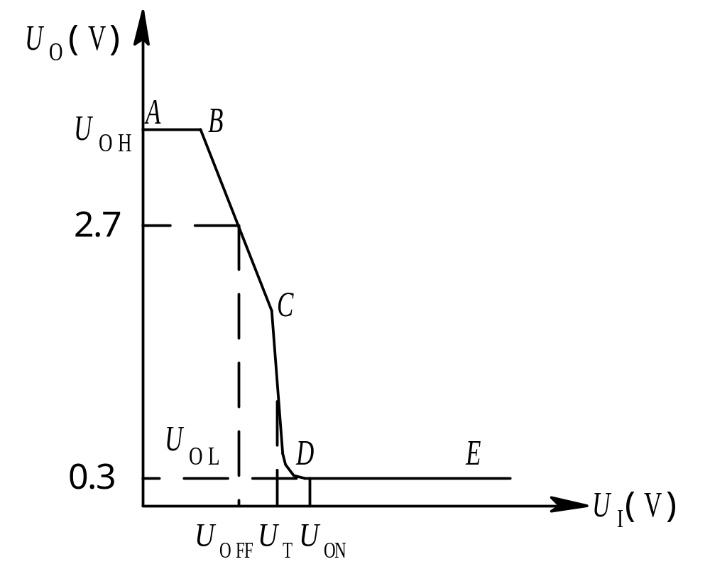
U_{CC}
R₁
R₂
R₄
T₃
A
D₂
u_{I}
T₂
Y
T₁
u_{o}
T₄
D₁
（二）电压传输特性
R₃
指输出电压跟随输入电压变化的关系曲线，即U_{O}=f(u_{I})函数关系，
TTL非门的电压传输特性曲线如图所示。

Slide 34
U_{CC}
R₁
R₂
R₄
T₃
A
D₂
T₂
Y
u_{I}
T₁
u_{o}
（二）电压传输特性
T₄
D₁
R₃
曲线大致分为四段：
AB段(截止区)：
U_{I}<0.5V时,T₁导通，
U_{b1}＜1.3V，
故T₂、 T₄截止，T₃、D均导通，
输出高电平U_{OH}=3.6V。

Slide 35
TTL与非门的电压传输特性
U_{CC}
R₁
R₂
R₄
T₃
A
D₂
T₂
Y
u_{I}
T₁
u_{o}
T₄
D₁
R₃
BC段(线性区)：
当0.6V<U_{I}<1.4V时，T₂开始导通，并处于放大状态，但T₄仍截止，U_{o}随着U_{I}的增加而线性下降。

Slide 36
TTL与非门的电压传输特性
U_{CC}
R₁
R₂
R₄
T₃
A
D₂
T₂
Y
u_{I}
T₁
u_{o}
T₄
D₁
R₃
CD段(转折区)：
U_{I}接近1.4V时，T₄开始导通，因此输出电压U_{O}也迅速下降。
转折区中心点对应的输入电压叫做反相器的域值电压或门槛电压。U_{th}表示。

Slide 37
阈值电压U_{TH} 
阈值电压也称门槛电压。电压传输特性上转折区中点所对应的输入电压U_{TH}≈1.3V(1.4V)，可以将U_{TH}看成非门导通(输出低电平)和截止(输出高电平)的分界线。

Slide 38
TTL与非门的电压传输特性
U_{CC}
R₁
R₂
R₄
T₃
A
D₂
T₂
Y
u_{I}
T₁
u_{o}
T₄
D₁
R₃
DE段(饱和区)：
随着U_{I}继续增加，输出电压不再变化。在这一段，T₃，D₂均截止，T₂、T₄饱和导通，因而输出低电平U_{OL}=0.3V。

Slide 39
U_{CC}
R₁
R₂
R₄
T₃
A
D₂
u_{I}
T₂
Y
T₁
u_{o}
（二）电压传输特性
T₄
D₁
R₃
2.输入端噪声容限
在数字电路中，即使有噪声电压出现在输入端，叠加在输入信号的高、低电平上，只要噪声电压的幅度不超过允许的界限。输出端的逻辑状态就不会受影响。通常把这个不允许超过的界限称为噪声容限
TTL电路中，标准低电平值是0.3V,标准高电平值是3.6V
AB段(截止区)：U _{I} <0.5V时， 输出高电平U _{OH}=3.6V。
DE段(饱和区)：输出低电平U_{OL}=0.3V

Slide 40
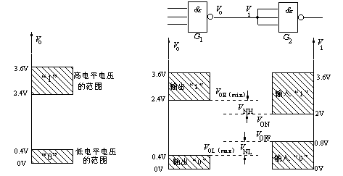
④ 噪声容限U_{NL}、U_{NH}。 
实际应用中，由于外界干扰、电源波动等原因，可能使输入电平U_{I}偏离规定值。为了保证电路可靠工作，应对干扰的幅度有一定限制，称为噪声容限。 

Slide 41
低电平噪声容限是指在保证输出高电平的前提下，允许叠加在输入低电平上的最大噪声电压(正向干扰)，用U_{NL}表示： U_{NL}=U_{ILmax} (U_{OFF} )-U_{OLmax}
若U_{ILmax} (U_{OFF} )=0.8V, U_{OLmax}=0.3V，则U_{NL}=0.5V。 

Slide 42
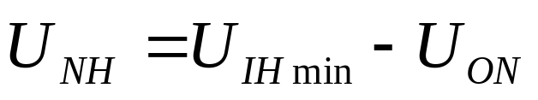
高电平噪声容限是指在保证输出低电平的前提下，允许叠加在输入高电平上的最大噪声电压(负向干扰)， 用U_{NH}表示：
若U_{ON}=1.8V，U_{IHmin}=3V，则U_{NH}=1.2V。

Slide 43
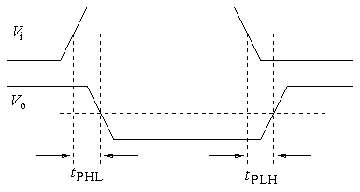
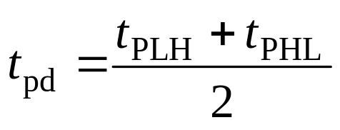
（三）动态特性
传输延迟时间t_{pd}
TTL反相器传输延迟时间的波形图
导通延迟时间t_{PHL}——从输入波形上升沿的中点到输出波形下降沿的中点所经历的时间。
截止延迟时间t_{PLH}——从输入波形下降沿的中点到输出波形上升沿的中点所经历的时间。
非门的传输延迟时间t_{pd}是t_{PHL}和t_{PLH}的平均值。即
一般TTL与非门传输延迟时间t_{pd}的值为几纳秒～十几个纳秒。

Slide 44
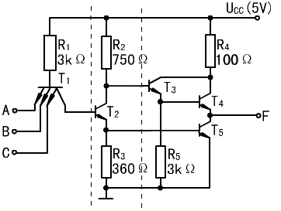

三、其它类型的TTL门电路
常用的其它功能的TTL门电路有：与门、与非门、或门、或非门、与或非门、异或门。
1.TTL与非门
(1)电路组成

Slide 45
(1)电路组成
输入级由多发射极晶体管T₁实现逻辑“与”的功能；
中间级由T₂的集电极和发射极输出两个相位相反的信号分别控制T₃和T₅ ；
输出级由T₃、T₄、T₅组成输出电路，用以提高电路的带负载能力、抗干扰能力和响应速度。

Slide 46
（2）工作原理
输入端全部接高电平(3.6V)，输出为低电平(≈0.3V)。
T₁的基极电压u_{b1}=u_{bc1}+u_{be2}+u_{be5} ≈ 2.1V；
T₂的集电极电压u_{c2} = u_{ces2}+u_{be5}≈0.3V+0.7V≈1V,
T₃导通。
T₄的基极电压u_{b4}=u_{e3}=u_{c2}-0.7V=0.3V,故T₄截止。
实现了“输入全高 ，输出为低”的逻辑关系。

Slide 47
当有输入端接低电平(0.3V)时：
T₁的基极电位U_{b1}=0.3V+0.7V=1V。T₂、T₅均截止。T₃和T₄工作在导通状态，电路输出为高电平(≈3.6V)。
通常将电路的这种工作状态称为截止状态，
实现了“输入有低，输出为高”的逻辑功能。

Slide 48
综合上述，当输入A、B、C均为高电平时，输出为低电平(≈0V)；当 A、B、C中至少有一个为低电平时，输出为高电平(≈3.6V)。
输出与输入之间为“与非”逻辑， 即
F = A · B · C

Slide 49
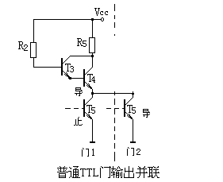
(二)其它输出结构的TTL门电路
V_{cc}→R₅→门1的T₄→门2的T₅产生一个很大的电流
• TTL门输出端并联问题
当将两个TTL“与非”门输出端直接并联时：
产生一个大电流
1、抬高门2输出低电平
2、会因功耗过大损坏门器件
0
1
该与非门输出低电平，T₅导通
该与非门输出高电平，T₅截止
注：TTL输出端
不能直接并联

Slide 50
2.4.3 TTL集电极开路门和三态门
一、集电极开路（OC）门
为了实现各种逻辑功能和解决实际应用的需要，TTL系列产品中专门设计了一种输出端可以相互连接的特殊逻辑门，称为集电极开路门(Open Collector Gate),简称OC门。

Slide 51
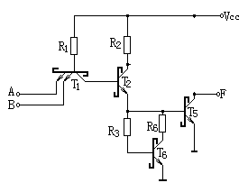
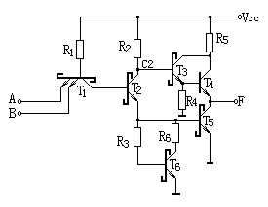
（一）电路组成及符号
(OC与非)电路把一般TTL与非门（原反相器）中的T₃ 、T₄去掉，令T₅的集电极悬空，从而把一般TTL与非门电路的输出级改为三极管集电极开路输出。
V_{C}
×
逻辑符号：
当输入端全为高电平时，T₂、T₅导通，输出F为低电平；
A
&
R_{L}
F
B
输入端有一个为低电平时，T₂、T₅截止，输出F高电平接近电源电压V_{C}。
输出逻辑电平：
低电平0.3V
高电平为V_{C}（5-30V）
∴ OC门完成“与非”逻辑功能
TTL与非门电路
集电极开路与非门（OC门）

Slide 52
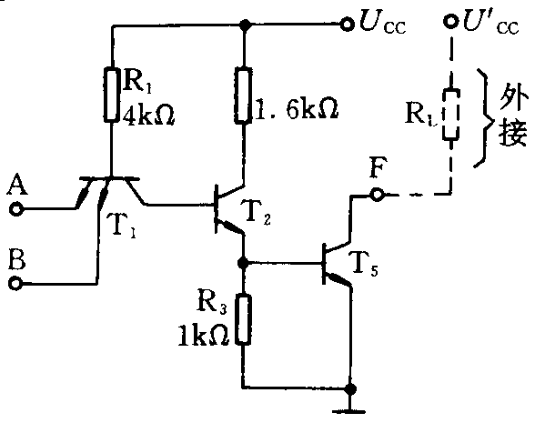
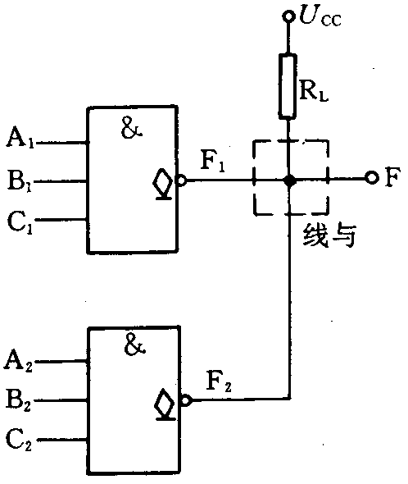
（二）集电极开路门的主要特点
1.可以线与连接举例
将两个OC与非门输出端接在一起，如图。只要其中一个输出为低电平，则输出F就为低电平；仅当两个门的输出均为高电平时，输出F才为高电平。
即F=F₁⋅F₂=(A₁B₁C₁) (A₂B₂C₂)
从而实现了两个与非门输出的相
“与”的逻辑功能。

Slide 53
（二）集电极开路门的主要特点
这种“与”功能并不是由与门实现的，而是由输出端引线连接实现的，故称为“线与"逻辑。
集电极开路与非门只有在外接负载电阻R_{L}和电源U’_{CC}后才能正常工作。

Slide 54
具有OC门结构的TTL门电路除与非门外，
还有反相器、与门、或非门、异或门等。
在许多中规模及大规模集成的TTL电路中，输出级也采用OC结构。

Slide 55
二、输出三态门(TS门)
三态输出门有三种输出状态：输出高电平、输出低电平和高阻状态，前两种状态为工作状态，后一种状态为禁止状态。简称三态门(Three state Gate)、TS门等。
注意 ! 三态门不是指具有三种逻辑值。
如何使电路处在工作状态和禁止状态？
通过外加控制信号！

Slide 56



U_{CC}
（一）电路组成和工作原理
1.电路组成
R₁
R₂
R₄
现以一个三态反相器为例介绍
T₃
当
时
T₁
T₂
D₂
D₁、 D₂截止，实际上普通的反相器，实现正常的反相功能。
A
D₁
Y
D₂
T₄
1
R₃
当
时
EN
D₁、 D₂ 导通，迫使T₂、T₃、T₄都截止，输出端就呈现高阻状态,记着Y=Z
A
1
EN
Y
叫做使能端，低电平有效
三态反相器符号
使能端也有高电平使能的
三态输出与非门的电路结构图和工作原理

Slide 57

A
1
EN
Y
三态反相器符号
三态输出与非门的逻辑符号如图中(b)所示。控制端加一个小圆圈表示低电平有效，并将控制信号写成 。
若某三态与非门的逻辑符号在控制端未加小圆圈，且控制信号写成EN时，则表明电路在EN=1时为正常工作状态，称该三态与非门为使能控制端高电平有效的三态与非门。

Slide 58
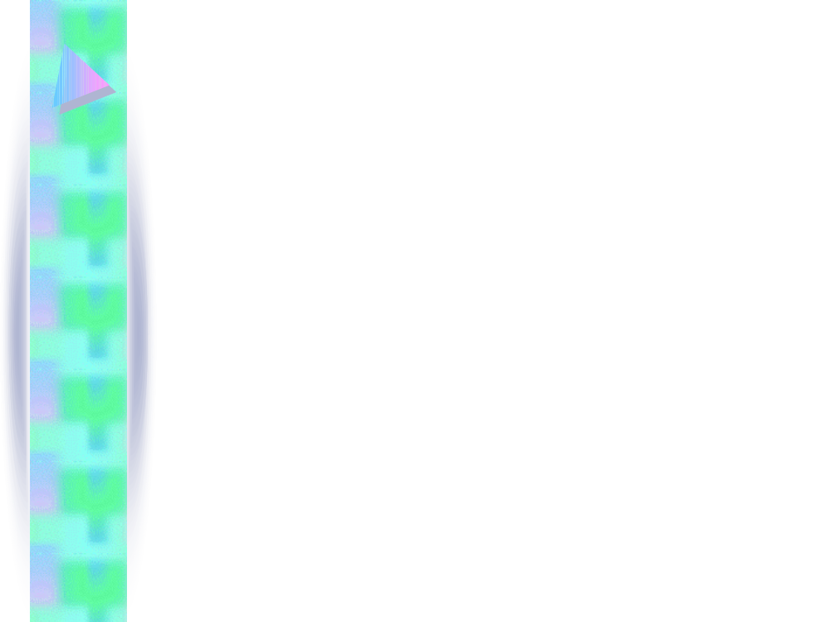


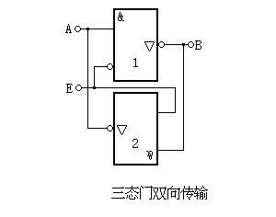
（二）三态门的典型应用
三态逻辑门（TSL）双向传输
当E=0时，门1工作，门2禁止，数据从A送到B；
E=1时，门1禁止，门2工作，数据从B送到A。

Slide 59
    本章小结
1．最简单的门电路是二极管与门、或门和三极管非门。它们是集成逻辑门电路的基础。
2．目前普遍使用的数字集成电路主要有两大类，一类由NPN型三极管组成，简称TTL集成电路；另一类由MOSFET构成，简称MOS集成电路。
3．TTL集成逻辑门电路的输入级采用多发射极三级管、输出级采用达林顿结构，这不仅提高了门电路的开关速度，也使电路有较强的驱动负载的能力。在TTL系列中，除了有实现各种基本逻辑功能的门电路以外，还有集电极开路门和三态门。
4．MOS集成电路常用的是两种结构。一种是NMOS门电路，另一类是CMOS门电路。与TTL门电路相比，它的优点是功耗低，扇出数大，噪声容限大，开关速度与TTL接近，已成为数字集成电路的发展方向。
5．为了更好地使用数字集成芯片，应熟悉TTL和CMOS各个系列产品的外部电气特性及主要参数，还应能正确处理多余输入端，能正确解决不同类型电路间的接口问题及抗干扰问题。

